Slide 1
Edukacije UNIXa za biologe: primjeri iz prakse
Predavač:
dr. sc. Maja Mucko
Sveučilište u Zagrebu, Prirodoslovno-matematički fakultet, Biološki Odsjek

Slide 2
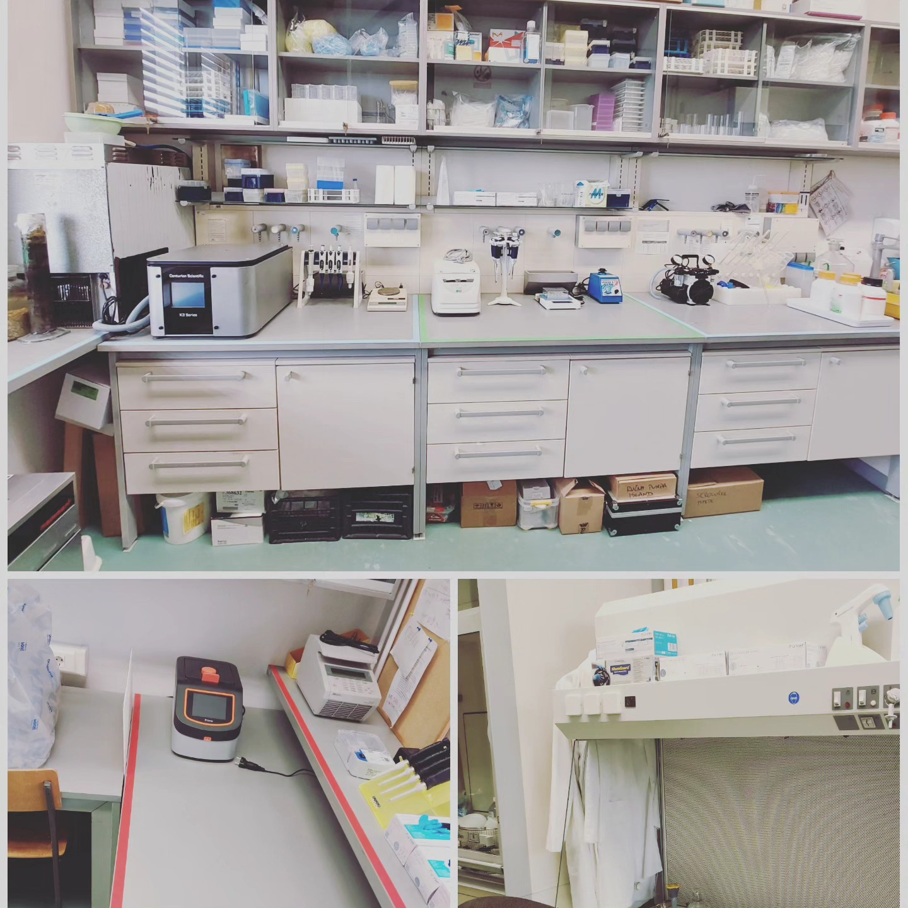
Naš laboratorij i bioinformatičko iskustvo
Laboratorij za algologiju i istraživanje okolišne DNA:
4 profesora, 2 poslijedoktoranda, 2 doktoranda i brojni studenti
Bioinformatiku usavršavaju uglavnom mlađi kolege
TEME: Taksonomija fitoplanktona (dijatomeje, zelene alge, cijanobakterije), mikrobna ekologija pelagijala, mikrobna ekologija slatkovodnih ekosustava
Početkom 2015. uvode se molekularne metode u istraživački rad
50+ znanstvenih radova sa korištenjem raznih bioinformatičkih alata
Učenje UNIXa i usavršavanje u polju: SRCE, samostalno učenje, Physalia courses, Transmitting Science, ForBio courses…
Korištenje resursa SRCA: Isabella 2019-2023; Padobran 2023-; Galaxy 2024-
Laboratorij za algologiju i istraživanje okolišne DNA

Slide 3
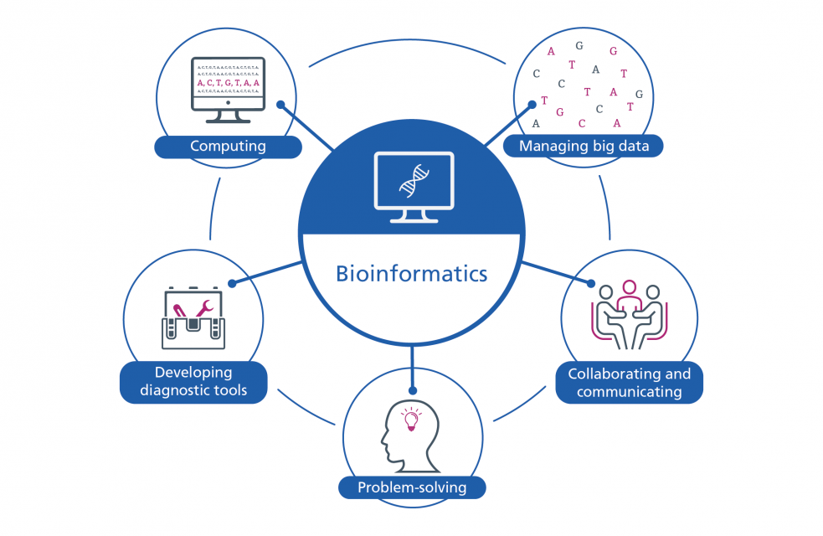
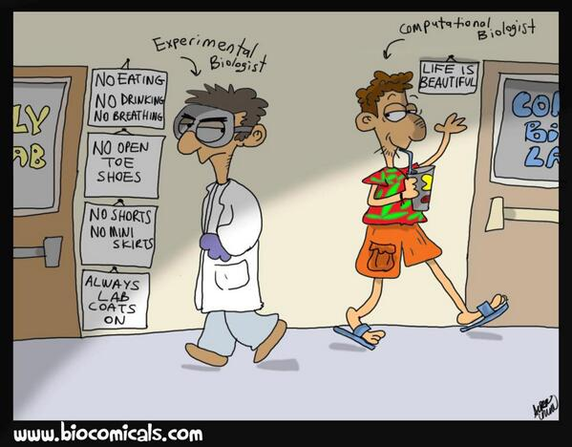
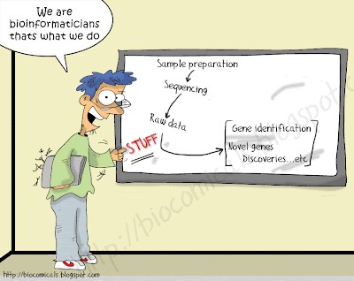
Važnost edukacije UNIXa u biologiji
Istraživanje u biologiji (i drugim prirodnim znanostima) povijesno sve više odstupa od opservacijske znanosti prema eksperimentalnoj, a naposlijetku prema ‘big data’ znanosti
Bioinformatika kao grana razvija se od 1960’, ekspanzija u kreiranju UNIX-baziranih alata i algoritama od 2000’ s početkom projekta Human Genome Project.
UNIX omogućuje otvorenost (pristupačnost), reproducibilnost, sigurnost i brzinu u analizama velikih setova podataka (karaktera, nizova, listi, itd.)
Unix philosophy

Slide 4
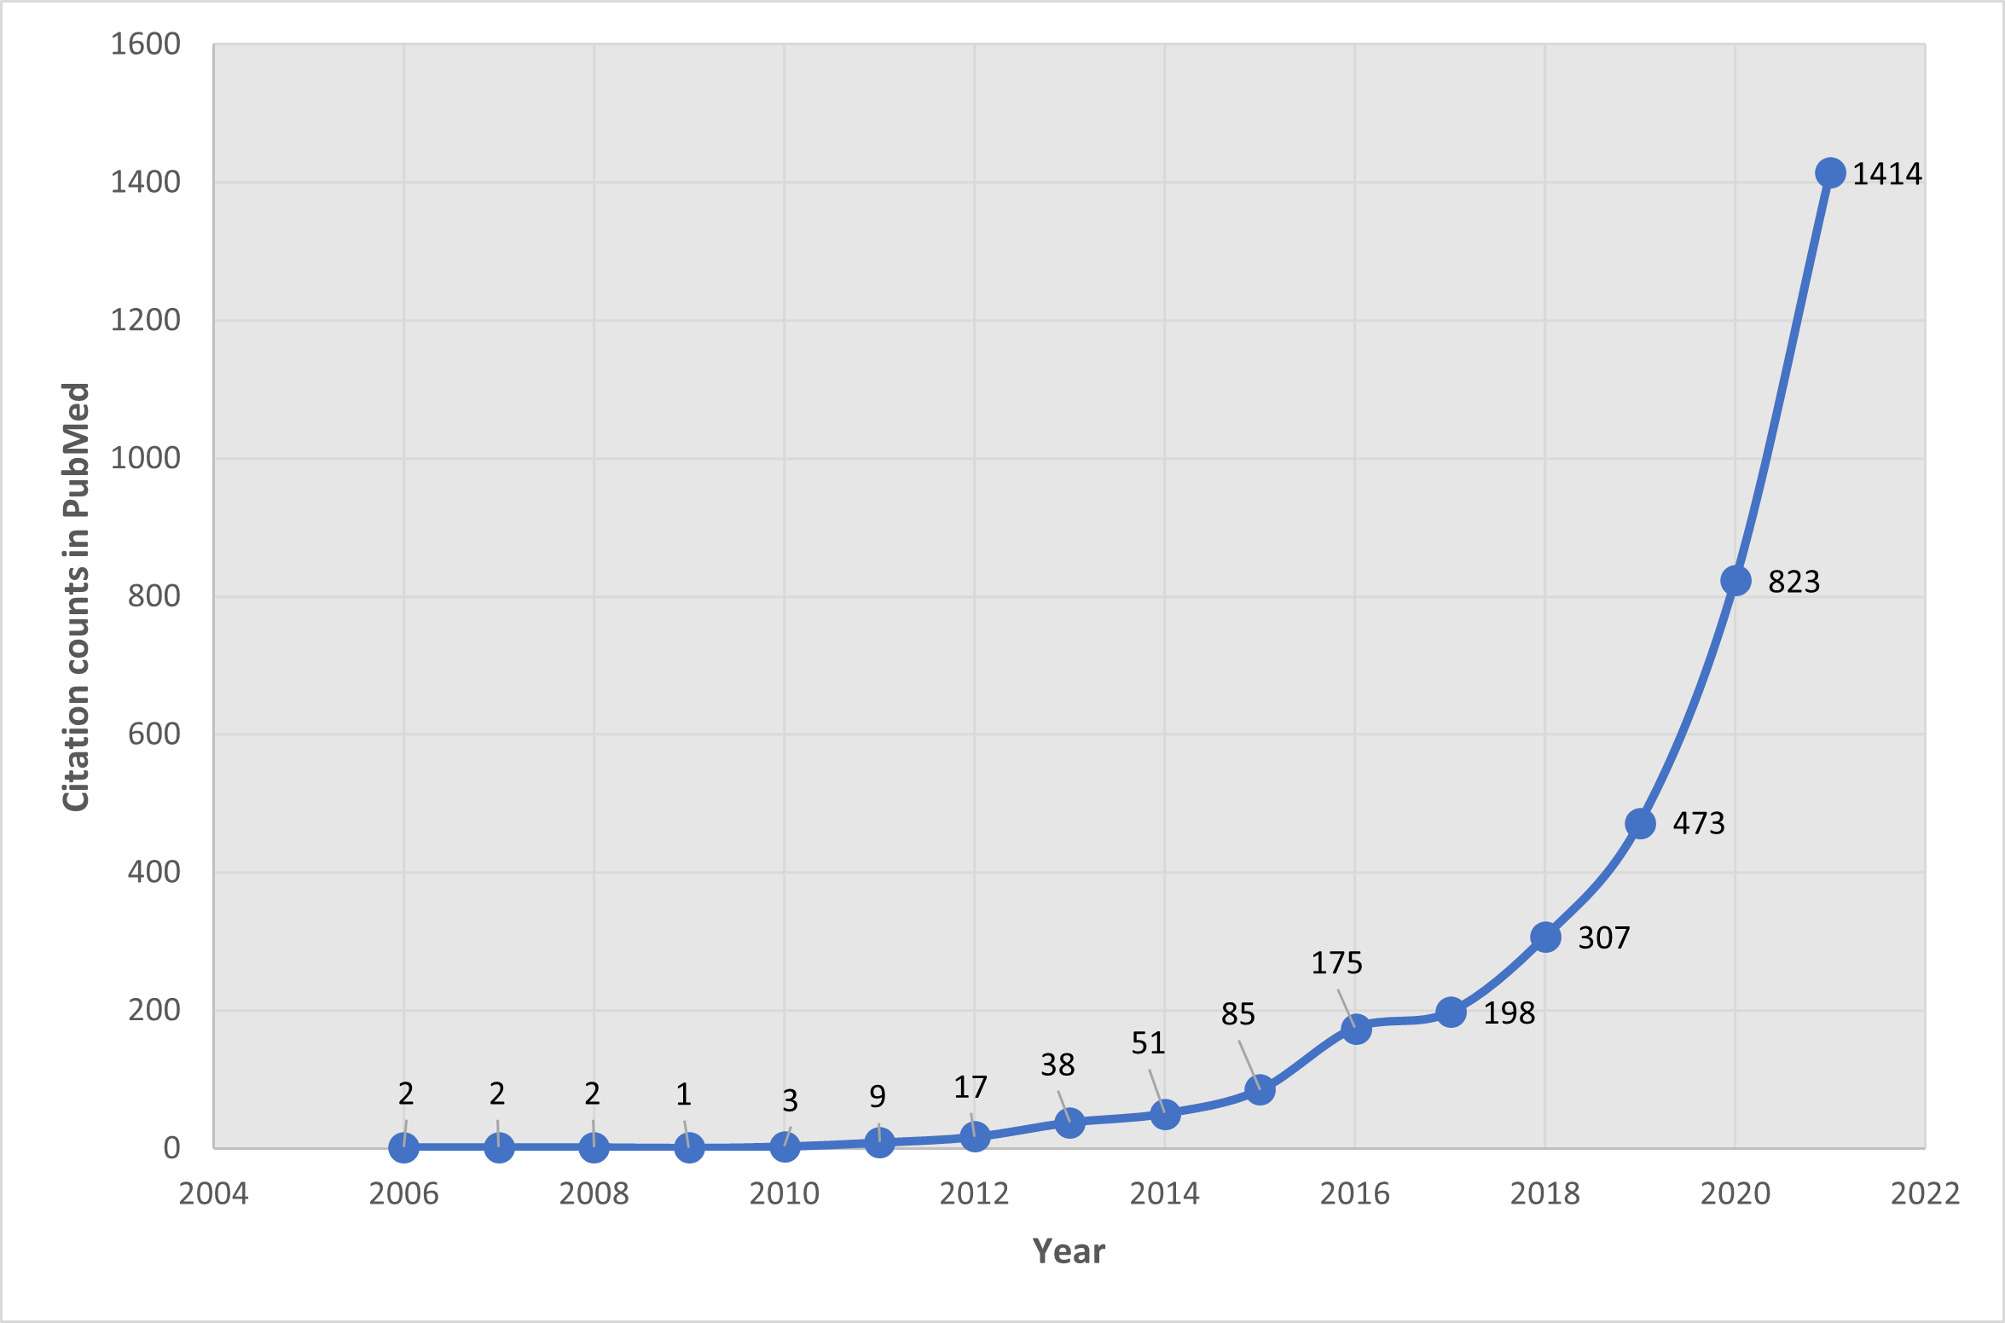
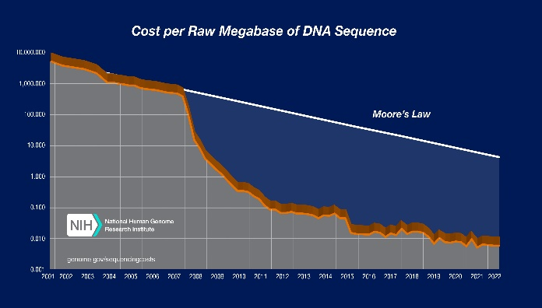
Važnost edukacije UNIXa u biologiji
bioinfo
! Biologija postaje kvantitativna znanost velikih podataka
! Napredne metode računanja zahtijevaju velike računalne resurse
Number of sequenced genomes

Slide 5
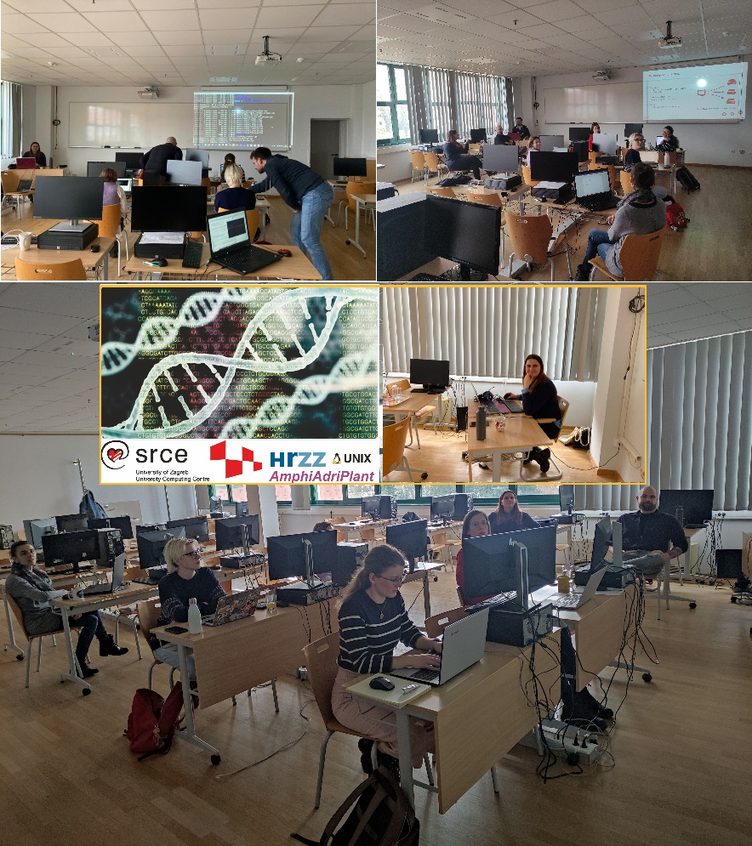
Edukacije studenata i znanstvenika – važnost dijeljenja znanja
Korištenje UNIX sustava u bioinformatičkoj obradi genetičkih podataka generiranih unutar AmphiAdriPlant projekta, 3/2023
Format radionice: Hibridno, bez participacije
Trajanje: 3 dana
Organizacija: PMF, BO + Fakultet Šumarstva i drvne tehnologije
Infrastruktura: SRCE - virtualni klaster i moduli za rad bioinformatičkih analiza.
Polaznici: 10 polaznika, suradnici AmphiAdriPlant projekta kao i zainteresirani zaposlenici i studenti Biološkog Odsjeka PMF-a Sveučilišta u Zagrebu te Instituta za oceanografiju i ribarstvo, Split.
Predavač: dr.sc. Maja Mucko, poslijedoktorandica Botaničkog zavoda Biološkog Odsjeka PMF-a
Podrška: dr.sc. Marko Kvakić te mag.agr. Marko Hrženjak - tijekom tri dana bili na raspolaganju i vezi zbog virtualnog klastera, a zadnji dan uživo predstavili postojeće usluge naprednog računanja, uslugu Galaxy, te nove računarske resurse projekta HR-ZOO
Preneseno znanje: osnove UNIXa (osnovne komande, snalaženje u sustavu), denovo assembly RADseq podataka kroz STACKS program, izrada Maximum Likelihood filogenije pomoću IQ-TREE programa te analiza strukture genetičkih podataka programima Structure i fastStructure.

Slide 6
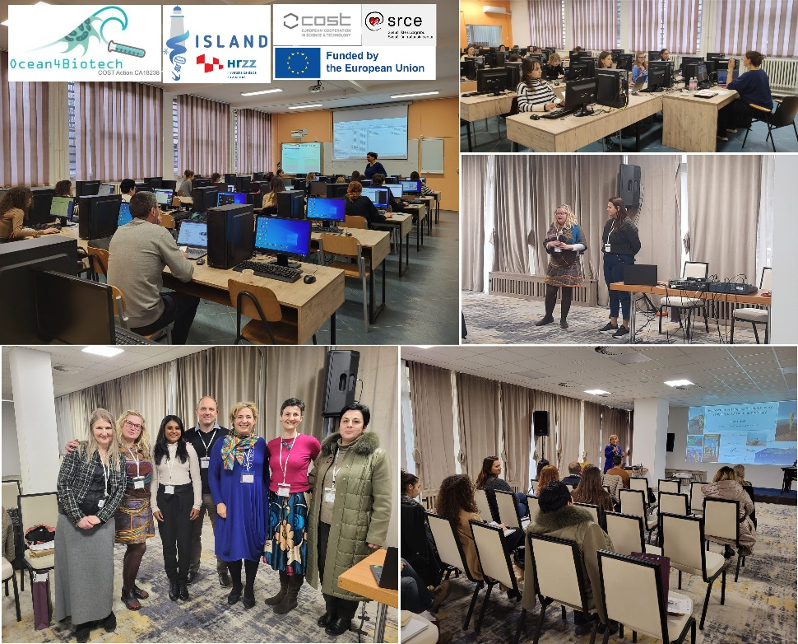
Edukacije studenata i znanstvenika – važnost dijeljenja znanja
POLYP BIOINFOW: OCEAN4BIOTECH, 1/2024
European Transdisciplinary Networking Platform for Marine Biotechnology (https://www.ocean4biotech.eu/)
Format radionice: Hibridno, bez participacije
Trajanje: 2 dana; 1. dan hibridno, 2. dan on-site
Organizacija: Udruženje genetičara u BiH (GENuBiH), Institut za genetičko inženjerstvo i biotehnologiju Univerziteta u Sarajevu
Infrastruktura: Univerzitet u Sarajevu, Prirodno-matematički fakultet, Biološki odsjek omogućio je prostor i računala; Sveučilišni računski centar „SRCE“je omogućio virtualni klaster i module za rad bioinformatičkih analiza.
Polaznici: 20 polaznika, internacionalno, suradnici COST Ocean4Biotech akcija i studenti Univerziteta Sarajevo
Predavač: dr.sc. Maja Mucko, poslijedoktorandica Botaničkog zavoda Biološkog Odsjeka PMF-a
Preneseno znanje: osnove UNIXa (osnovne komande, snalaženje u sustavu), testiranje kvalitete NGS podataka programom FastQC, izrada Maximum Likelihood filogenije pomoću IQ-TREE programa.

Slide 7
Edukacija UNIXa u nastavi studenata - iskustva
Učenje UNIXa u nastavi biologije: zabavno, nužno i dobro za samopouzdanje studenata
Današnji pristup učenju i istraživanju u prirodnim znanostima je u uskoj vezi sa UNIX-om, jezicima R i Python i znanje bioinformatike postaje neizostavno
Edukacija nastavnika i uska suradnja IT sektora sa znanstvenicima je iznimno važna i na njoj treba konstantno raditi
Podrška SRCA u nastavi i usavršavanjima – neizostavna i velika! HVALA!

Slide 8
Hvala na pozornosti!
AmphiAdriPlant
Zahvale:
HRZZ Projekti: AmphiAdriPlant UIP-2017-05-2882, ISLAND IP-2020-02-9524 i TBiome UIP-2017-05-5635
COST akcija Ocean4Biotech CA18238
PMF, Biološki Odsjek
Univerzitet u Sarajevu, PMF, Biološki Odsjek
SRCE, dr.sc. Marko Kvakić i mag.agr. Marko Hrženjak

